Slide 1
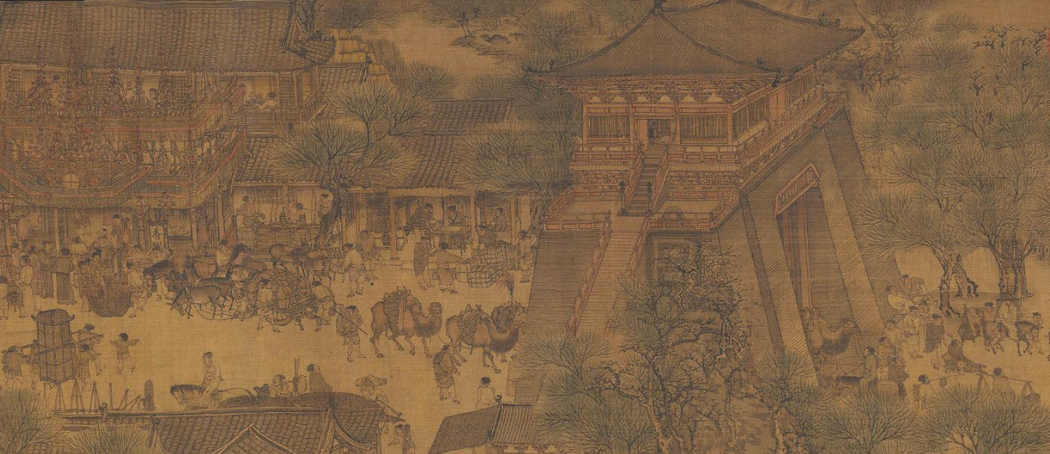

Slide 2
坎中历史高考复习
中国古代的商业贸易
商业：以买卖方式使商品流通的经济活动，也指组织商品流通的国民经济部门。
——《现代汉语词典（第6版）》，商务印书馆，2014，第1136页
贸易：商业活动。 ——《现代汉语词典（第6版）》，商务印书馆，2014，第879页
问1：人类社会的商贸活动呈现什么趋势？
问2：怎么看待货币、信贷和商业契约的出现？

Slide 3
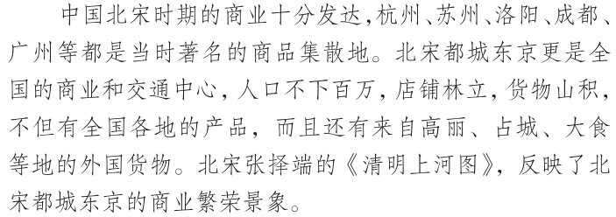
一、中国古代商业贸易的起源与发展
1.商业贸易的起源
时间：原始社会后期。
条件：社会分工、产品剩余及私有制的产生，交换的需要。
2.古代中国商业贸易的发展
时期 | 概况
商朝
春秋战国
秦汉
隋唐到两宋
元、明、清
①出现了专门从事商品交换的商人；②商业贸易遍及商朝统治区域和周边地区；③商业主要掌握在官府和贵族手里。
①“工商食官”的格局被打破；
②工商业繁荣、货币流通广泛、涌现中心城市、工商业主富比王侯；P10-11
① 货币、车轨、度量衡的统一，促进了全国的商品流通；
②汉武帝将铸币权收归中央；实行盐铁官营；推行均输平准；向工商业者征收财产税。
城市坊市分区制度逐步瓦解，商业进一步繁荣。
Notes:
即将商人集中起来，设官统一管理，为他们提供衣食，驱使他们为政府服务，推动了手工业的发展；“工，”可比之于今天的国企；“商”可比之于今天的国营公司。所有员工由国家发工资养活；所有员工创造的价值由国家支配。
宋朝是中国古代商品经济发展的一个高峰，面向大众的基层市场蓬勃涌现。宋与辽夏金各政权之间的往来十分密切，官方设置榷场进行互市贸易，民间贸易也相当活跃。

Slide 4
1.宋朝的铜钱大量出现在东南亚和西亚国家等地区，当时的朝鲜和日本甚至一度停用自己的货币，改用宋钱，宋钱成为大受欢迎的硬通货。这说明当时
A.中国对外贸易处于顺差
Ｂ.周边国家商品经济落后
C.陆上丝绸之路空前繁荣
D.宋在对外贸易中占优势
2.成熟的元代青花，钴料究竟来自何处?明代宋应星《天工开物·陶蜒》中谈到：“回青，乃西域大青，美者亦名佛头青。”中科院上海硅酸盐研究所对出土的大部分元代青花进行分析，发现其青花料和国产青花料有明显的不同，应为进口钴料。从史料实证角度看，材料最能说明
A.科技是历史研究的唯一手段
Ｂ.明代宋应星的史学成就最高
C.商路对文化交流的重要意义
Ｄ.文献史料必须得到考古证实

Slide 5
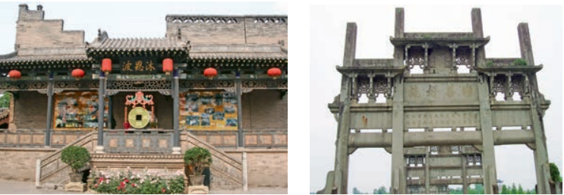
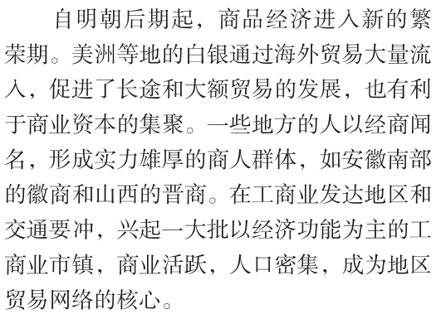
一、中国古代商业贸易的起源与发展
1.商业贸易的起源
时间：原始社会后期。
条件：社会分工、产品剩余及私有制的产生，交换的需要。
2.古代中国商业贸易的发展
时期 | 概况
商朝
春秋战国
秦汉
隋唐到两宋
元、明、清
①出现了专门从事商品交换的商人；②商业贸易遍及商朝统治区域和周边地区；③商业主要掌握在官府和贵族手里。
①“工商食官”的格局被打破；
②工商业繁荣、货币流通广泛、涌现中心城市、工商业主富比王侯；P10-11
① 货币、车轨、度量衡的统一，促进了全国的商品流通；
②汉武帝将铸币权收归中央；实行盐铁官营；推行均输平准；向工商业者征收财产税。
城市坊市分区制度逐步瓦解，商业进一步繁荣。
①农产品和手工业产品的商品化程度加深；②形成全国范围的商业贸易网络；③地域性的商人群体—商帮兴盛。
Notes:
即将商人集中起来，设官统一管理，为他们提供衣食，驱使他们为政府服务，推动了手工业的发展；“工，”可比之于今天的国企；“商”可比之于今天的国营公司。所有员工由国家发工资养活；所有员工创造的价值由国家支配。
宋朝是中国古代商品经济发展的一个高峰，面向大众的基层市场蓬勃涌现。宋与辽夏金各政权之间的往来十分密切，官方设置榷场进行互市贸易，民间贸易也相当活跃。

Slide 6
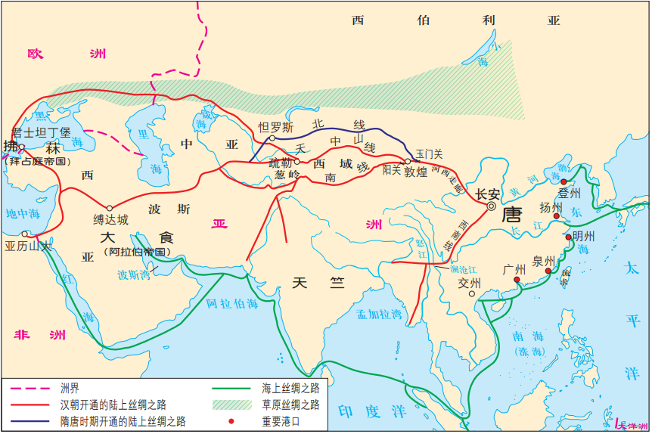
一、中国古代商业贸易的起源与发展
2.古代中国商业贸易的发展
丝绸之路
概念、输出与输入、阶段性（秦汉、唐宋、宋元、明清）、影响
3.古代中国通过陆、海两条对外贸易渠道，引进了国外的优良马匹、植物新品种、香料、药材和琉璃等。而中国的瓷器、茶叶流行于亚、非、欧三洲，丝绸更是一度成为西方人财富和身份的象征。据此可知
A.丝绸之路异常繁荣
B.东西交流的范围不断扩大
C.航海技术十分发达
Ｄ.商业贸易丰富了人们生活
Notes:
丝绸之路配上一道题

Slide 7
二、货币、信贷、商业契约
货币、信贷、商业契约的出现，是商品经济发达的表现
货币：充当一般等价物的特殊商品。货币可以购买任何别的商品。
——《当代汉语词典》
借贷：广义的信贷指存款放款的信用活动的总称。狭义则仅指贷款。即货币持有者将货币资金按一定的利率借给用款人，用款人需要在约定的期限内归还本息的信用活动。——《金融大辞典》
契约：证明买卖、抵押、租赁等关系的文书。
——《现代汉语词典》
Notes:
货币怎么产生的？从这句话可以看出来？它是商品交换发展的产物。

Slide 8
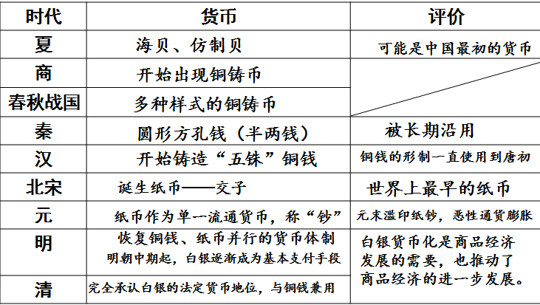
二、货币、信贷、商业契约
早期商业交换的形式是以物易物。随着商业规模的扩大，人们开始以货币为媒介进行商品交换。
货币的诞生，便利了商品交换和流通，促使商业的功能由最初的互补余缺向逐利増财转化。
Notes:
货币怎么产生的？从这句话可以看出来？它是商品交换发展的产物。

Slide 9
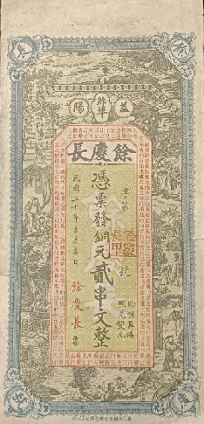
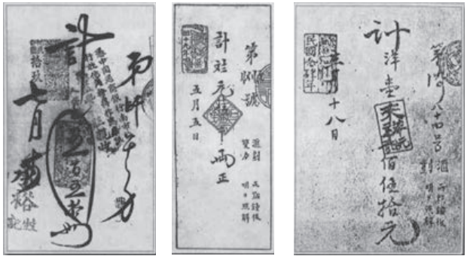
二、货币、信贷、商业契约
时期 | 概况
西周
春秋时期
唐朝
宋代
明朝中期
清朝
《周礼》中已经有了借贷纠纷的记载。
实物信贷形式已经比较普遍，并出现了货币信贷
由存贷款发展到汇兑，出现了类似现代汇票的“飞钱”。
交子、会子等纸币开始使用，逐渐取代不少汇兑业务。
钱铺等新式金融机构盛行起来。
除了传统借贷关系外，资本性借贷也有显著发展，出现了本票性质的庄票。

Slide 10
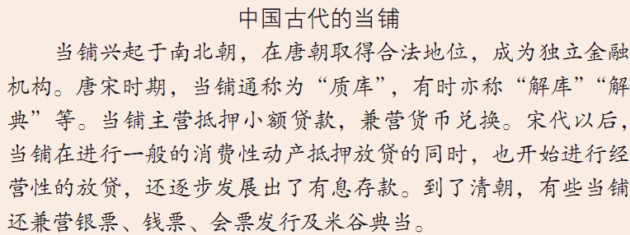
二、货币、信贷、商业契约
中国古代当铺的发展演变？每个时期的主要经营业务？

Slide 11
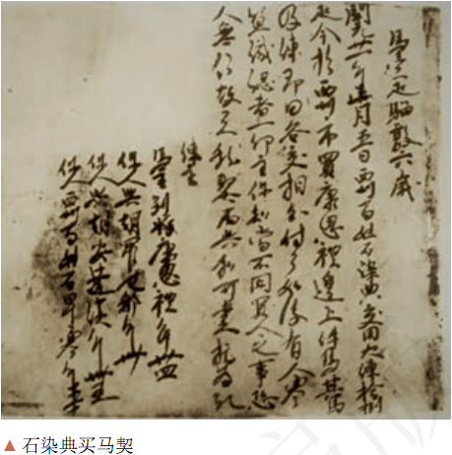
二、货币、信贷、商业契约
时间 | 概况
商周
汉朝以后
唐宋以后
出现契约
涉及财产关系和人事关系的几乎都要订立契约
契约的应用更加广泛
石染典买马契上记载的内容有哪些？

Slide 12
4.中国现存最早的契约是西周周恭王时期镌刻在青铜器皿上的四件土地契，将契约文字刻在器皿上，就是为了使契文中规定的内容得到多方的
承认、信守。该材料表明西周
A.履践重农抑商经济政策
B.深受儒家伦理道德的影响
C.建立了完备的法律体系
Ｄ.初具守信精神和证据意识

Slide 13
5.庄票形成于清朝前期，是钱庄签发的一种票据，上面写有一定金额并由钱庄负责兑现。庄票分为即期和远期两种，即期庄票见票即可支付，
远期庄票须到期才能支付。庄票都不记名，不论何人持有，凭票即付，不得挂失和止付。庄票的出现
Ａ.适应了商业发展的需求
Ｂ.说明了重农抑商的松动
C.体现了清朝的开放包容
D.反映了商人地位的提升

Slide 14
6.魏晋南北朝时期商人出身的官员到各州出任典签。他们与朝廷关系密切，因此拥有商业特权，掌控商业网络，积累了可观的财富、购买了大
量土地，在乡村中也具有较大的政治影响力。这一状况表明
A.魏晋时期重农抑商政策因战乱而被改变
B.商人因政治地位提高在城多影响力增强
C.分裂割据的环境为商人执政创造了条件
D.九品中正制因商人阶层的崛起名存实亡

